Slide 1
Цель занятия: знакомство с историей родного города, воспитание патриотических чувств и любви к своей малой родине.
ДЕНЬ ГОРОДА
Конспект комплексного занятия по патриотическому воспитанию и рисованию в подготовительной группе № 5 ДО МАОУ «Лицей № 11» г. Ростова-на-Дону
В СООТВЕТСТВИИ С ТРЕБОВАНИЯМИ ФГОС
Возрастная группа: подготовительная (6-7 лет)
Задачи:
1.СОЦИАЛЬНО-КОММУНИКАТИВНОЕ РАЗВИТИЕ:
воспитывать умение внимательно слушать воспитателя и правильно выполнять задания;
учить выслушивать ответы сверстников и уметь высказывать свою точку зрения;
2. ПОЗНАВАТЕЛЬНОЕ РАЗВИТИЕ:
познакомить детей с историей возникновения города, с его прошлым, настоящим и будущим, с главными достопримечательностями города, а также с символикой Ростова ( с гербом);
познакомить детей с географическим расположением г. Ростова-на-Дону на карте Ростовской области.
развивать память детей.
3.РЕЧЕВОЕ РАЗВИТИЕ:
активизировать словарный запас детей;
обогащать словарный запас у дошкольников по теме данного занятия;
учить грамматически правильно строить предложения при ответе на поставленный вопрос;

Slide 2
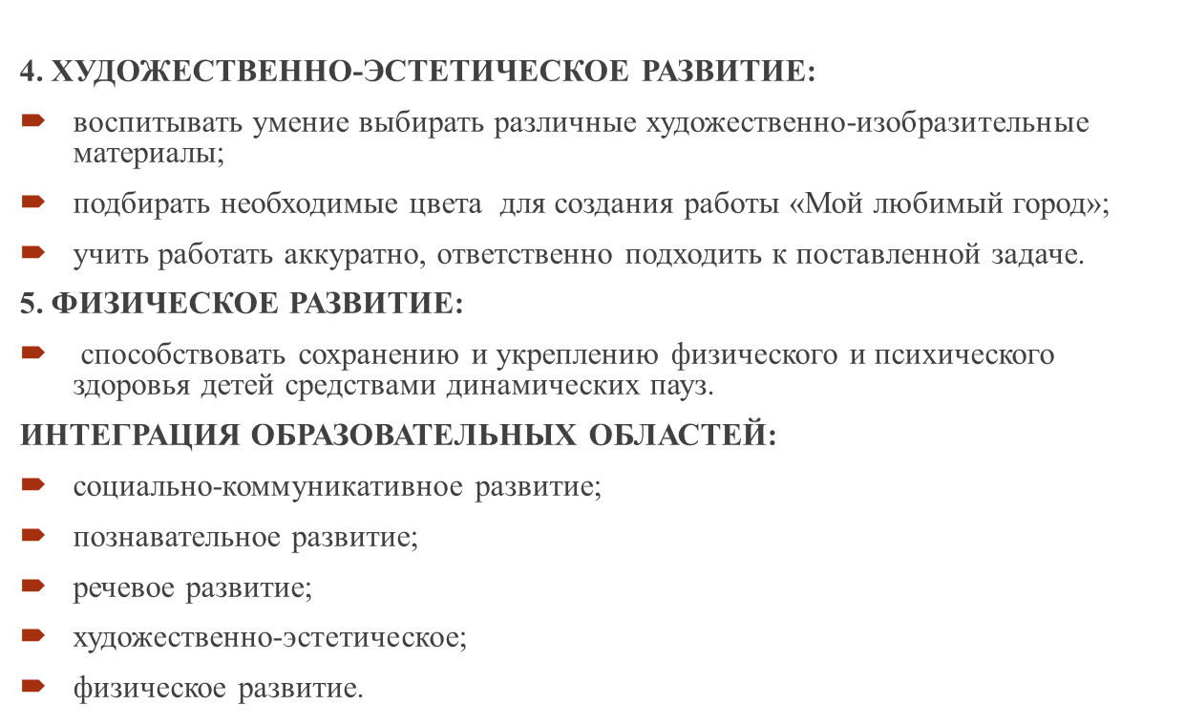
Задачи:

Slide 3
Ход занятия:
Воспитатель: Ребята, как называется город, в котором мы с вами живем? (ответы детей). Правильно, Ростов-на-Дону. Воспитатель: А Какой праздник прошел в нашем городе совсем недавно? (День города).А как вы думаете, сколько нашему городу лет? (Ответы детей).
Воспитатель: История нашего города насчитывает немногим более 260 лет. Существует легенда о том, что когда-то русский царь Петр I бывал в наших краях и в одном из источников на берегу реки Темерник (она сейчас протекает через наш город) испил воды. Вода ему понравилась и сказал царь: «Богатый колодезь!». Царь уехал, но название закрепилось за этим местом. Через несколько лет здесь возникла Темерницкая таможня (место, где собирали портовую подать), а позже – крепость Дмитрия Ростовского. А на месте того источника сейчас находится Богатяновский спуск.

Slide 4
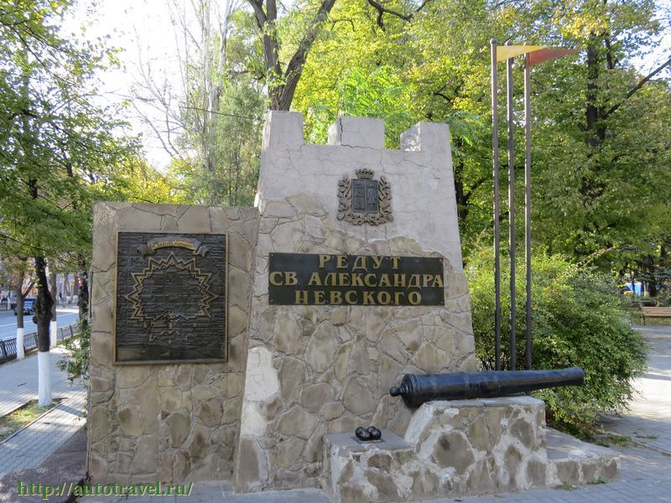
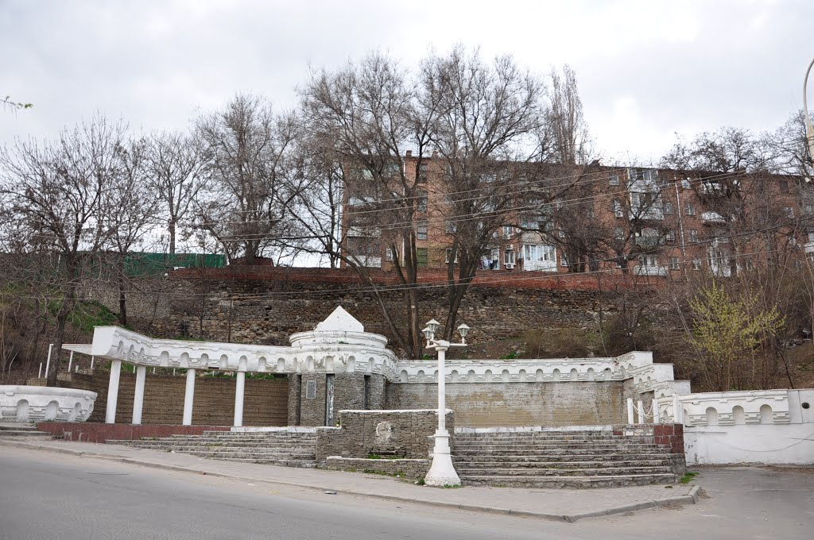
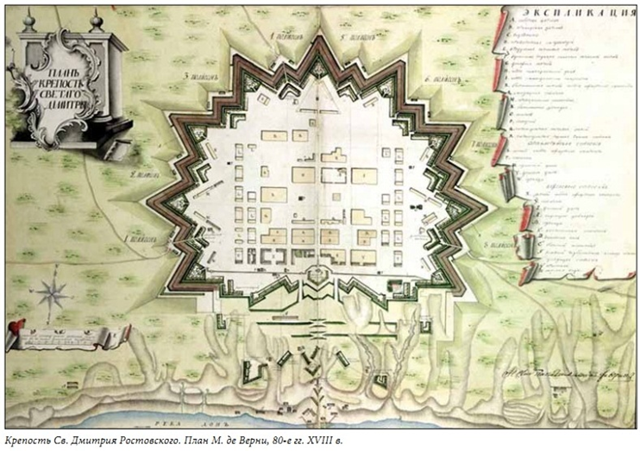
Источник на Богатяновском спуске
План крепости Димитрия Ростовского

Slide 5
Ход занятия:
Воспитатель: Ребята, а кто издавна, еще до появления нашего города жил в донских степях, на берегу реки Дон? Слышали ли вы когда –нибудь о казаках? (Ответы детей).
Воспитатель: Разные народы издавна проживали в донских степях. Но больше всех эти места приглянулись казакам – людям вольным, смелым. Здесь они жили в станицах, лихо ездили верхом и охраняли границу России от набегов разных неприятелей. О тех временах сохранилась память на гербе города Ростова:
в голубом поле герба башня, изображающая преграду от набегов соседственных хищных народов и победу нашу над ними, изображенную трофеем, составленным из оружия тех народов в красном поле.

Slide 6
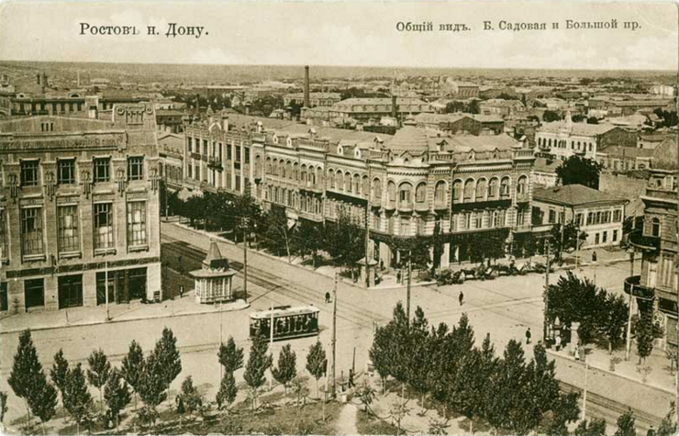
Ход занятия:
Воспитатель: Город наш быстро рос, вместо деревянных построек все чаще строились кирпичные, строились заводы и фабрики, церкви, театры, больницы. В город протягивают железную дорогу, телефонную связь, по улицам пускают трамваи.
Много пароходов проплывало через реку Дон и много разного товара привозилось и продавалось в нашем городе. Ростовская ярмарка была одной из самых больших в России.

Slide 7
Так выглядит город сейчас: Набережная реки Дон Театр драмы им. Максима Горького

Slide 8
Музыкальный театр
Здание железнодорожного вокзала

Slide 9
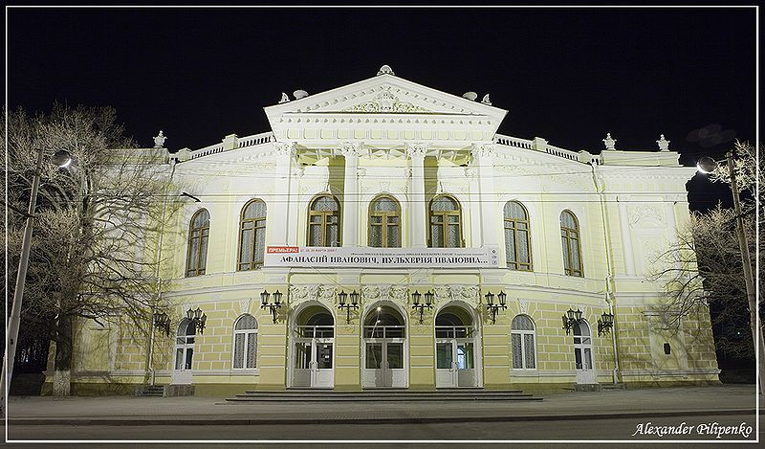
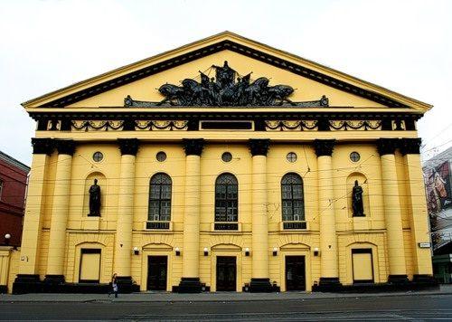
Государственный цирк
Театр юного зрителя

Slide 10
Колесо обозрения в парке Революции

Slide 11
А это наш город в будущем:
Воспитатель: Уже в будущем году наш город будет принимать Чемпионат мира по футболу. К этому событию мы готовимся уже сейчас, город преображается, становится красивым и современным! Таким в скором времени будет выглядеть аэропорт «Платов».

Slide 12
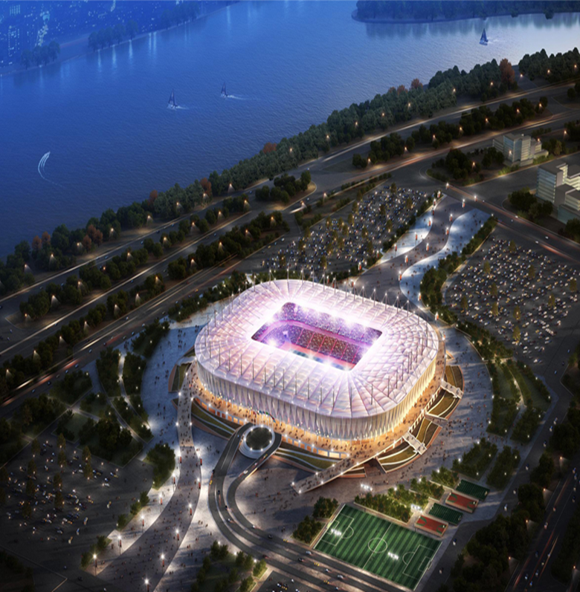
Так будет выглядеть Стадион «Ростов-Арена» уже совсем скоро

Slide 13
Ход занятия:
Воспитатель: Ребята, а теперь пора немного отдохнуть. Помните, я вам рассказывала о казаках. Давайте выполним физ. минутку «Казаки лихие» (Дети выполняют движения по тексту).
Казаки донские – воины лихие!
Шашкой машут – вжик, вжик, вжик!
На коней горячих прыг!
В стременах привстали,
в атаку поскакали,
Разом крикнули : «Ура!», ввысь
метнулась мошкара,
И врагов в итоге сдуло прочь с дороги.
Описав победный круг,
смотрят казаки вокруг:
Зла как ни бывало, тихо в поле стало…

Slide 14
Ход занятия: Воспитатель: Ребята, сегодня вы узнали много нового об истории нашего города, о его прошлом и будущем. Я хочу вам сейчас предложить нарисовать ваши самые любимые места в нашем городе, те места, которые вы считаете самыми красивыми.

Slide 15
Итог занятия: Воспитатель: Ребята, сегодня вы узнали много нового о нашем городе, о его истории, о его прошлом , настоящем и будущем. Вы нарисовали замечательные работы. Что вам понравилось, что было для вас новым? (Ответы детей). Воспитатель: На этом наше занятие окончено, вы все сегодня хорошо потрудились, молодцы! В конце занятия оформляется выставка детских работ.

